Slide 1
Troubles spécifiques des apprentissages – une introduction
Morgane CARELLIER, ANNE-LAURE DEBUREAUX, Amandine HIPPOLYTE, ALEXANDRE PORION, marine Walton,
psychologues
Notes:
Présentation
TND
Cours se fasse de manière collaborative,

Slide 2
Plan du cours
I. Introduction sur les troubles des apprentissages
II. Trouble développemental du langage
III. Trouble du langage écrit, dysorthographie et trouble de la cognition mathématique
IV. Trouble développemental de la coordination
V. TDAH
VI. Prise en charge et accompagnement

Slide 3
Modalités d’évaluation
Deux QCM réalisés en début de cours
TD4
TD6
Evaluation différente pour les personnes ne pouvant se rendre au TD
Pensez à réviser régulièrement ☺

Slide 4
Les troubles des apprentissages Qu’est-ce que c’est?
Retard significatif des apprentissages (la recommandation est de ne considérer le diagnostic qu'à partir d' 1,5 écarts-types en dessous de la moyenne), dans un ou plusieurs domaines du développement ou des acquisitions scolaires (langage, praxies, lecture, orthographe, calcul, graphisme…)
Les difficultés ne sont pas mieux explicables par un trouble du développement intellectuel, par un retard global de développement, par des troubles neurologiques ou sensoriels (vision, audition), par des troubles moteurs, par un manque de maîtrise de la langue de l’enseignement scolaire ou un enseignement pédagogique inadéquat ou encore une adversité psycho-sociale.,
En l'absence des outils, ou des aides qui permettent à l'individu de compenser ces difficultés, ces troubles interfèrent de manière significative avec la réussite scolaire, la performance au travail ou les activités de la vie quotidienne

Slide 5
Les troubles des apprentissages Qu’est-ce que c’est?
Retard significatif des apprentissages (la recommandation est de ne considérer le diagnostic qu'à partir d' 1,5 écarts-types en dessous de la moyenne), dans un ou plusieurs domaines du développement ou des acquisitions scolaires (langage, praxies, lecture, orthographe, calcul, graphisme…)
Les difficultés ne sont pas mieux explicables par un trouble du développement intellectuel, par un retard global de développement, par des troubles neurologiques ou sensoriels (vision, audition), par des troubles moteurs, par un manque de maîtrise de la langue de l’enseignement scolaire ou un enseignement pédagogique inadéquat ou encore une adversité psycho-sociale.,
En l'absence des outils, ou des aides qui permettent à l'individu de compenser ces difficultés, ces troubles interfèrent de manière significative avec la réussite scolaire, la performance au travail ou les activités de la vie quotidienne

Slide 6
Pourquoi diagnostiquer un trouble spécifique des apprentissages ? Ou comment éviter la mise en route du « Cercle vicieux des troubles d’apprentissages » (Schéma adapté de L. VaIvre-Douret et L. Castagnéra, 1999)
Trouble d’apprentissage (4-6%)
Anxiété
Langage oral
Sentiment de
culpabilité
Lecture
Echec scolaire
Sentiment d’infériorité (dévalorisation)
Agressivité
réactionnelle
Ecriture
Calcul
Etat dépressif
réactionnel
Blocages
(inhibitions intellectuelles)
Manque de motivation
(désinvestissement)
Complexe d’échec
Milieu familial
Conflits avec
l’environnement
Milieu scolaire
Conduite de fuite
(indiscipline, agitation, opposition)
Milieu social
Notes:
Repérage précoce

Slide 7
Troubles dys / troubles des apprentissages / TND
Troubles dys:
Appellation « familière » des troubles des apprentissages
Troubles des apprentissages:
Ancien nom regroupant la dysphasie, dyslexie, dysorthographie, dyscalculie, dysgraphie, dyspraxie, TDAH
Troubles du neuro-développement:
Nouveau terme regroupant les troubles des apprentissages + TSA
Neuro-développement = mécanismes qui structurent la mise en place des réseaux cérébraux impliqués dans les fonctions cognitives, motrices et sociales. Ces réseaux se structurent dès le plus jeune âge et avant même la naissance.

Slide 8
Troubles dys / troubles des apprentissages / TND
Troubles de la communication
Trouble du spectre de l’autisme
Trouble du déficit de l’attention/hyperactivité
Troubles spécifiques des apprentissages
Troubles moteurs
Troubles du développement intellectuel
Notes:
Parlé

Slide 9
Concrètement, comment fait-on?
Trois temps :
Anamnèse : doit permettre l’élaboration d’hypothèses explicatives aux difficultés rapportées de l’enfant
Evaluation (tests) - Observation : doit permettre soit la validation des hypothèses initiales, soit l’émission de nouvelles hypothèses
Conclusion : restitution à la famille de façon compréhensible et plan d’action pour aider l’enfant (prise(s) en charge – aménagements pédagogiques – orientation scolaire…)
Notes:
Anamnèse: expliciter la plainte

Slide 10
1. Anamnèse

Slide 11
Anamnèse : Rappel du souvenir (mnémosyne : déesse de la mémoire)
Entretien clinique avec les parents et l’enfant indispensable
L’objectif de l’entretien est de recueillir le plus d’informations possibles de sources différentes (famille, école, médecin…) afin de se représenter le plus fidèlement possible les difficultés de l’enfant à l’école et à la maison
Confrontation nécessaire des points de vue en s’appuyant sur les écrits des professionnels, le carnet de santé, les livrets scolaires, les cahiers …
Notes:
Un enfant peut être en diff pour un certain nombre de raison

Slide 12
Anamnèse (2)
Eléments périnataux
Grossesse : éléments médicaux (PMA-HT-diabète-médicaments-alcool-drogues-tabac) et psychologiques (dépression-anxiété- trouble psychiatrique – séparation-deuils…)
Naissance : Conditions de l’accouchement - Terme - Poids - Soins spécifiques – APGAR
Pouls (aucun 0 –Inf à 100 1 – Sup à 100 2)
Réactivité (aucune 0 – faible (grimace) 1 – forte (cri) 2)
Coloration de la peau (pâle ou cyanosé 0 – corps rosé extrémités bleues 1 – entièrement rosé 2)
Tonus musculaire (aucun ou très peu 0 – quelques mouvements des extrémités 1 – act importante 2)
Respiration (aucune 0 – faible ou irrégulière 1 – bonne 2)
Notes:
Questions à poser dans le cadre des entretiens pour les TND
Le score d'Apgar (ou test d'Apgar) est un examen proposé par Virginia Apgar en 1953, avec 5 critères côtés de 0 à 2. "Il permet l'évaluation de la santé du nouveau-né. Il signifie : Apparence, Pouls, Grimace, Activité et Respiration", explique le Dr Philippe Goëb, médecin généraliste. Le score d'Apgar permet d'évaluer :
le rythme cardiaque,
les mouvements respiratoires,
la tonicité musculaire,
la couleur de la peau
la réactivité
Chaque critère est noté 0, 1 ou 2 puis additionnés afin de donner une note globale sur 10.

Slide 13
Anamnèse (2)
Développement psychomoteur et langagier
Développement moteur : Station assise- Marche- Vélo SR – Ballons – Sauts – Escaliers -Natation–Habillage (boutons-fermetures éclairs- endroit envers – lacets) – Tenue des couverts-Latéralité – Graphisme -Découpage …
Propreté diurne – nocturne. Si énurésie : primaire-secondaire?
Développement langagier : babillage - apparition des premiers mots – niveau de langage à l’entrée en PSM – intelligibilité – compréhension
Autonomie au quotidien: prise d’initiative, hygiène, choix des vêtements, repère dans le temps et l’espace, organisation, gestion des affaires personnelles,…
Notes:
Importance de connaitre les stades de développement pour voir ce qui s’écarte de la norme

Slide 14
Anamnèse (3)
Histoire scolaire :
De quand datent les premières difficultés?
Quel(s) est(sont) le(s) domaine(s) touché(s)?
Relation avec les enseignantes
Relation avec les camarades (inhibé-sociable-agressif-embêté-exclu-harcelé…)
Va-t-il a l’école avec plaisir?
Qu’est-ce qu’il aime /n’aime pas à l’école?
Comportement en classe : participation – respect des règles – agitation -concentration
Aménagements –maintien – orientation particulière
Notes:
Impliquer l’enfant dans l’anamnèse
Pour pas qu’il le vive comme un interrogatoire

Slide 15
Anamnèse (4)
Histoire familiale :
Parents ensemble – séparés (mode de garde-relation) – recomposition familiale…
Eléments socio-culturels (bilinguisme?)
Risques de maltraitance
Mode de garde étant petit
Organisation de la vie familiale
Place dans la fratrie et relations avec la fratrie
Evènements de vie significatifs : Maladie, Décès?
Antécédents neurologiques-psychiatriques- de troubles anxieux, de dépression, de troubles des apprentissages
Notes:
Avant troubles moins diagnostiqué

Slide 16
Anamnèse (5)
Comportement(s) à la maison…; état affectif (estime de soi, anxiété…)
Développement psycho-affectif : qualité des interactions primaires – capacités à se séparer - Estime et confiance en soi –Anxiété-Gestion des émotions-Humeur (joyeux –irritable-triste-très variable...)
Comportement : Respect des règles – Agressivité (auto et hétéro-)-colère-Mise en danger- Adaptabilité
Inquiétudes parentales
Alimentation : Sélectivité ? Manque d’appétit ? Compulsions? Persistance du biberon? Difficultés avec certaines textures? …
Sommeil : Endormissement (seul? Rapide?) – Nuit (agitée ?– ronflement?) – réveil (précoce-tardif-fatigué)
Loisirs (passions, activités extra-scolaires, temps sur les écrans,…)
Notes:
Les parents d’eux-même mettent en avant les comportements problématiques
Particularités sensorielles

Slide 17
Anamnèse (6)
Histoire médicale :
Vision
Audition
Neurologique
Autre : maladie chronique…
Maux de tête (quand?)
Maux ventre (quand?)
Traitement médicamenteux
Prises en charges rééducatives passées ou actuelles

Slide 18
Anamnèse et observation générale du patient
Observation du patient lors de l’entretien :
Coopération, agitation, somnolence (médication?)
Comportement vis-à-vis de ses parents : position, échanges verbaux et non verbaux …
Comportement vis-à-vis du psychologue (en présence puis en l’absence des parents) : qualité du discours, discours spontané ou non, distance inter-personnelle, acceptation de la situation de test
L’anamnèse et l’observation du patient et de ses inter-relations doit vous permettre d’élaborer des hypothèses sur les troubles cognitifs ou comportementaux et donc vous guider dans le choix des tests initiaux

Slide 19
Alliance thérapeutique
Instaurer un climat de confiance avec l’enfant, bienveillance
Commencer par un jeu ou un dessin pour la mise en confiance
Expliquer l’intérêt du bilan
Exercices simples ou complexes: intérêt d’une bonne participation pour que les résultats soient fidèles aux compétences de l’enfant
Rassurer au besoin et encourager l’enfant à donner le meilleur de lui-même au cours du bilan
Féliciter les réussites
Notes:
Travail sur l’acceptation de rester seul avec l’adulte par la suite
Cubes 1ère épreuve favorise l’investissement

Slide 20
2. Phase de bilan

Slide 21
Tests psychométriques et neuropsychologiques
Bonne connaissance sur le fonctionnement du cerveau :
Avoir une idée claire de la relation normale qui existe entre cerveau et comportement ou des changements de comportement que peut entraîner neuropathologie à distinguer des psychopathologies
Distinguer le retard (délai d’apparition dans l’acquisition d’une habileté cognitive) du trouble neurodéveloppemental (perturbation des étapes d’acquisition)
Bonne connaissance de la validité des tests et de leur valeur psychométrique
Maîtrise des outils et du déroulement de la passation
Bonne compréhension des données statistiques
Capacité à correctement interpréter les résultats aux tests à corréler avec les observations et la manière dont s’est déroulé le bilan
Importance de l’observation et de la compréhension des erreurs ainsi que de l’échec aux épreuves

Slide 22
Tests psychométriques
Les principes des tests :
Evaluer les compétences cognitives
Comprendre le fonctionnement de l’enfant
Mettre en avant des points forts et des faiblesses
Quand réaliser une psychométrie ?
Plaintes scolaires et difficultés d’apprentissage
Pathologies neuropédiatriques (maladie génétique, syndrome, épilepsie, etc.)
Aide à l’orientation, prise en charge et projet pédagogique
Pas de passation standardisée et unique pour tous mais démarche hypothético-déductive avec souvent deux temps

Slide 23
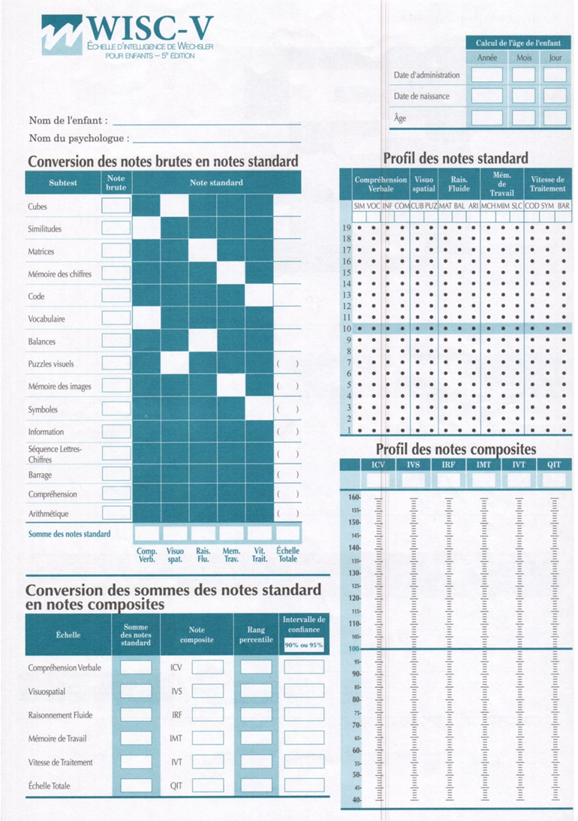
WISC-V
WISC-V : Échelle d’intelligence de Wechsler pour enfants et adolescents, 5e édition
De 6 ans à 16 ans 11 mois
60 min de passation
Notes:
Rappel pour pouvoir réaliser les études de cas

Slide 24
WISC-V
Indice de Compréhension verbale (ICV)
→ Similitudes
→ Vocabulaire
Indice Visuo-Spatial (IVS)
→ Cubes
→ Puzzles visuels
Indice de Mémoire de travail (IMT)
→ Mémoire des chiffres
→ Mémoire des images
Indice de Vitesse de Traitement (IVT)
→ Code
→ Symboles
Indice de Raisonnement Fluide (IRF)
→ Matrices
→ Balances

Slide 25
Indice de compréhension verbale (ICV)
Epreuves sensibles à l’environnement familial.
Permet d’évaluer les aptitudes verbales, l’expression et les concepts verbaux.

Slide 26
Indice de compréhension verbale (ICV)
Similitudes
Conceptualisation sémantique
« En quoi se ressemblent un camion et un train ? » | « En quoi se ressemblent le rêve et la réalité ? »
Vocabulaire
Connaissances lexicales
« Que veut dire obéir ? » « Que veut dire affable ? »
Subtests complémentaires :
Compréhension
Information
Notes:
L’e va forcement échoué au bout d’un moment
Ne pas oublier de dire les consignes

Slide 27
Indice visuo-spatial (IVS)
Permet d’évaluer les capacités de l’enfant à construire des figures géométriques à partir d’un modèle et d’analyser les parties d’un tout.
Evalue le raisonnement visuo-spatial et les capacités visuo-constructives.
Nécessite des capacités d’imagerie mentale

Slide 28
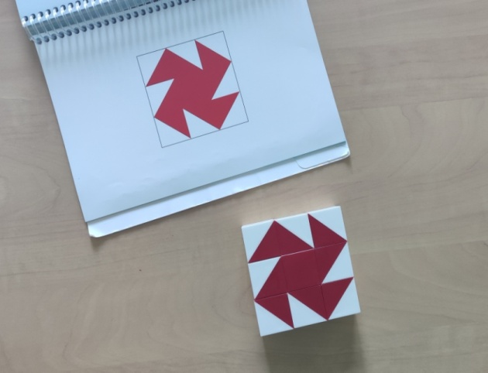
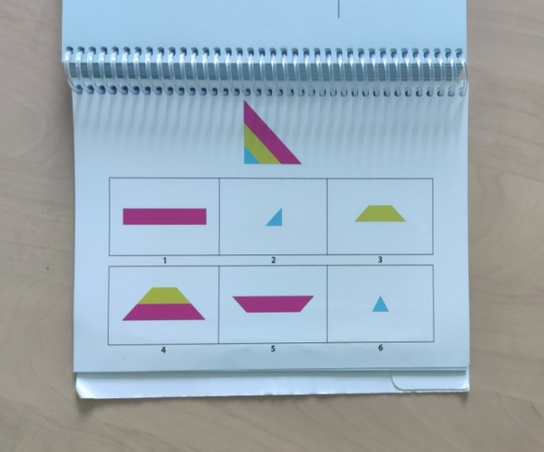
Indice visuo-spatial (IVS)
Cubes
Raisonnement visuo-perceptif et organisation
Puzzles visuels
Manipulation mentale et raisonnement perceptif
Notes:
Impulsivité dans les épreuves

Slide 29
Indice de raisonnement fluide (IRF)
Capacités d’analyse et de résolution de problème. Capacités à utiliser le raisonnement pour identifier et appliquer les règles qui en découlent.
Repose sur un traitement simultané de l’information et sur les capacités d’abstraction.
Epreuves non verbales

Slide 30
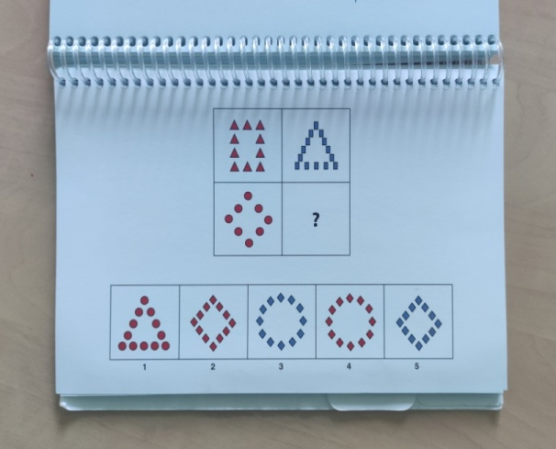
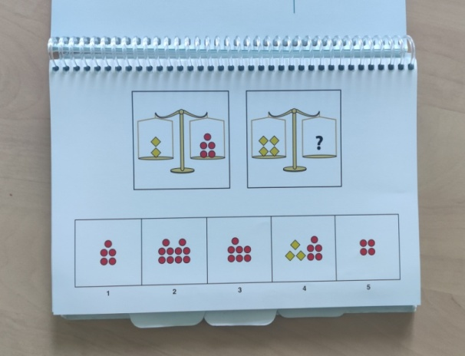
Indice de raisonnement fluide (IRF)
Matrices
Raisonnement logique
Balances
Raisonnement arithmétique
Subtests complémentaires :
Arithmétique
Notes:
Réponse 3

Slide 31
Indice de mémoire de travail (IMT)
Permet d’évaluer les capacités de la mémoire à court terme et le traitement de l’information.
Indice fortement sensible aux difficultés attentionnelles

Slide 32
Indice de mémoire de travail (IMT)
Mémoire des chiffres
Mémoire de travail auditivo-verbale (trois empans : endroit, envers et croissant)
Mémoire des images
Mémoire de travail visuelle
→ attention au recodage phonologique
Subtest complémentaire :
Séquence lettres-chiffres
Notes:
Concidérer la fatigeabilité cognitive

Slide 33
Indice de vitesse de traitement (IVT)
Permet d’évaluer l’aptitude à sélectionner une cible visuellement et rapidement. Mesure de la vitesse d’exécution.
Performances liées aux capacités de balayage visuel, à la mémoire de travail, au graphisme, à la coordination visuo-motrice et aux capacités attentionnelles.
Evalue l’association vitesse et qualité des productions.
Epreuves chronométrées.

Slide 34
Indice de vitesse de traitement (IVT)
Code
Vitesse de traitement avec influence de la mémoire de travail et du graphisme
Symboles
Tâche visuo-attentionnelle
Subtest complémentaire :
Barrage
Notes:
Différentes épreuves selon l’âge

Slide 35
WPPSI-IV
WPPSI-IV : Échelle d’intelligence de Wechsler pour enfants, 4e édition
De 2 ans 6 mois à 7 ans 7 mois
45 à 60 min de passation

Slide 36
WPPSI-IV
Indice de Compréhension verbale (ICV)
→ Information
→ Similitudes
Indice Visuo-Spatial (IVS)
→ Cubes
→ Assemblage d’objets
Indice de Mémoire de travail (IMT)
→ Reconnaissance des images
→ Mémoire spatiale
Indice de Vitesse de Traitement (IVT)
→ Symboles
→ Barrage
Indice de Raisonnement Fluide (IRF)
→ Matrices
→ Identification de concepts
Subtests principaux pour les enfants à partir de 4 ans

Slide 37
Indice de compréhension verbale (ICV)
Epreuves sensibles à l’environnement familial.
Permet d’évaluer les aptitudes verbales, l’expression et les concepts verbaux.
Notes:
Performances à cet indice + expression globale de l’enfant au test peut permettre d’orienter vers un bilan ortho

Slide 38
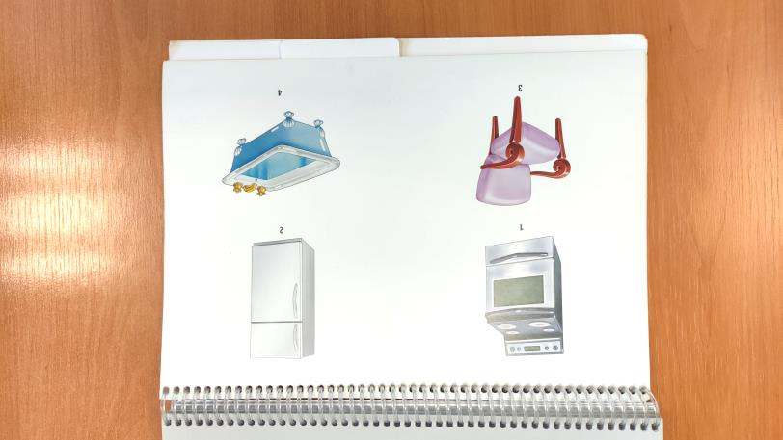
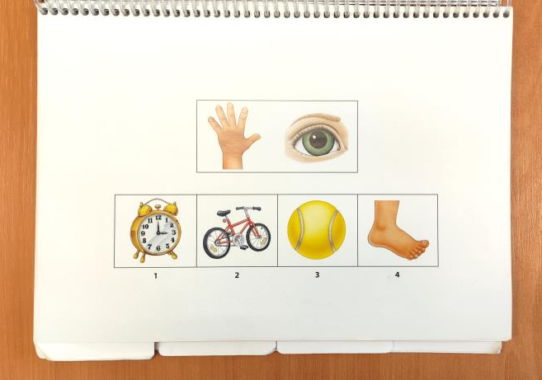
Indice de compréhension verbale (ICV)
Information
Connaissances générales
Similitudes
Conceptualisation sémantique
Subtests complémentaires :
Vocabulaire
Compréhension de situations
Compréhension de mots
Dénominations d’images

Slide 39
Indice visuo-spatial (IVS)
Permet d’évaluer les capacités de l’enfant à construire des figures géométriques à partir d’un modèle et d’analyser les parties d’un tout.
Evalue le raisonnement perceptif, visuo-spatial et les capacités visuo-constructives.

Slide 40
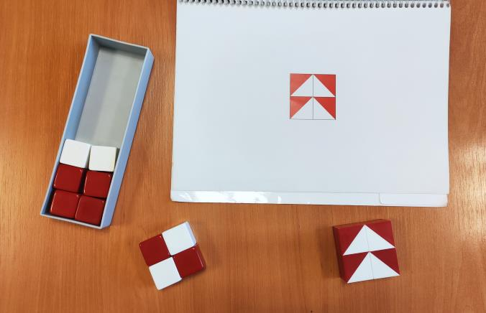
Indice visuo-spatial (IVS)
Cubes
Raisonnement visuo-perceptif et organisation
Assemblage d’objets
Raisonnement perceptif

Slide 41
Indice de raisonnement fluide (IRF)
Capacités d’analyse et de déduction. Capacités à utiliser le raisonnement pour identifier et appliquer les règles qui en découlent. Items avec images signifiantes.
Repose sur un traitement simultané de l’information et sur les capacités d’abstraction.
Epreuves non verbales

Slide 42
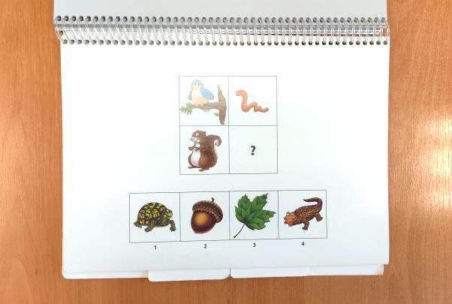
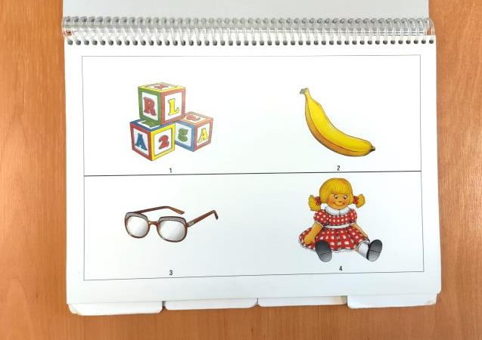
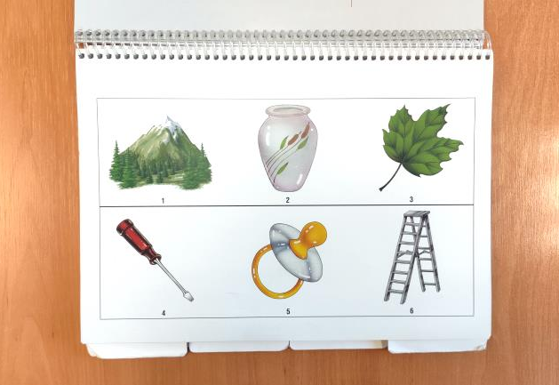
Indice de raisonnement fluide (IRF)
Matrices
Raisonnement logique (items concrets + items abstraits)
Identification de concepts
Raisonnement catégoriel

Slide 43
Indice de mémoire de travail (IMT)
Permet d’évaluer les capacités de la mémoire à court terme et le traitement de l’information.
Indice fortement sensible aux difficultés attentionnelles
Tâches visuelles

Slide 44
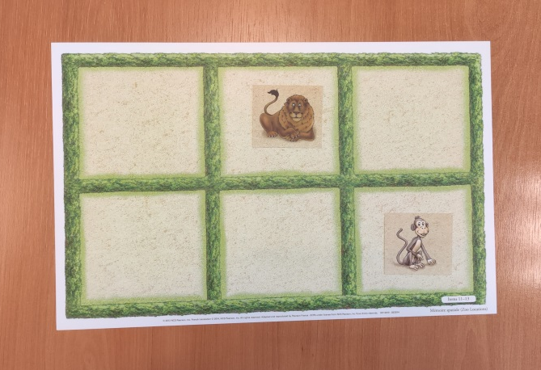
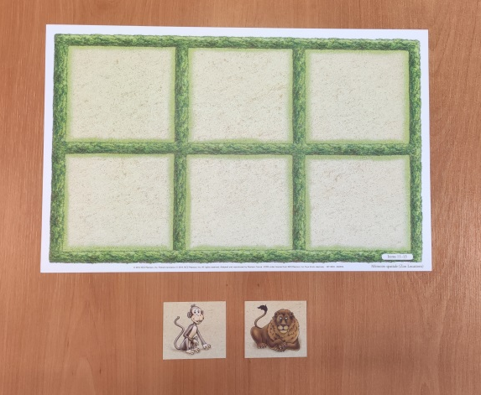
Indice de mémoire de travail (IMT)
Reconnaissance des images
Mémoire de travail visuelle
Mémoire des images
Mémoire de travail visuelle, avec composante spatiale

Slide 45
Indice de vitesse de traitement (IVT)
Permet d’évaluer l’aptitude à sélectionner une cible visuellement et rapidement. Mesure de la vitesse d’exécution.
Performances liées aux capacités de balayage visuel, à la mémoire de travail, au graphisme, à la coordination visuo-motrice et aux capacités attentionnelles.
Evalue l’association vitesse et qualité des productions
Epreuves chronométrées.
Notes:
Renvoie également à une notion d’autonomie dans le travail

Slide 46
Indice de vitesse de traitement (IVT)
Symboles
Tâche visuo-attentionnelle
Barrage (A3)
Vitesse de traitement avec influence de la mémoire de travail
Subtest complémentaire :
Code

Slide 47
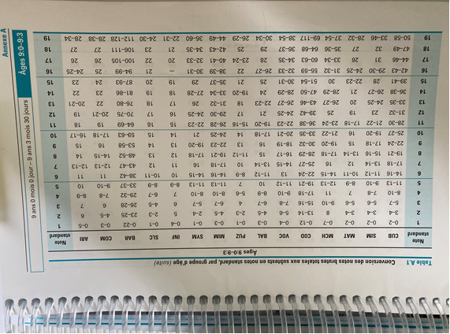
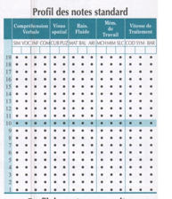
Présentation d’une feuille de score
Notes:
Graphique permet d’aider les parents à comprendre les données chiffrées

Slide 48
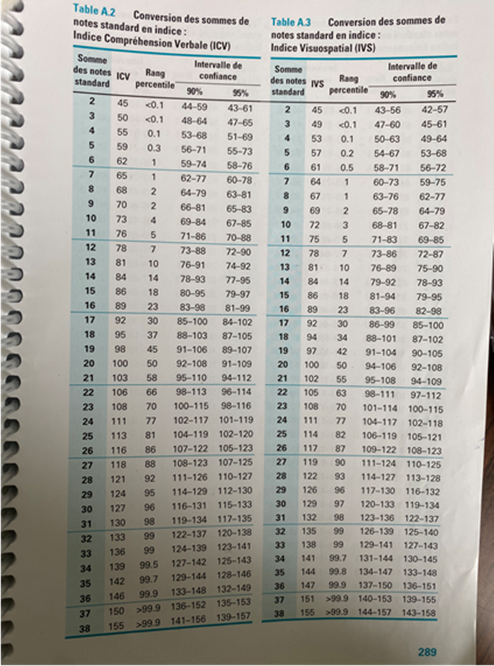
Présentation d’une feuille de score

Slide 49
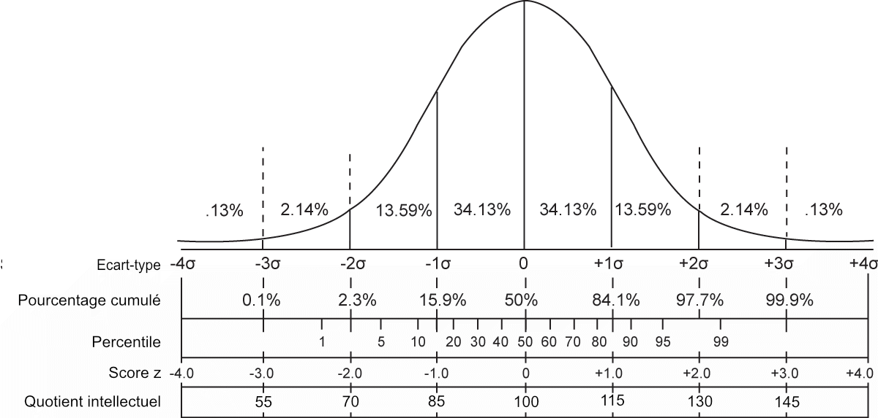
Rappel de psychométrie
Notes:
Déficience et haut potentiel mais pas suffisent

Slide 50
Autres batteries d’évaluation
KABC-II - Batterie pour l'examen psychologique de l'enfant - 2nde édition
De 3 ans à 12 ans 11 mois
Echelles des processus séquentiels et des processus simultanés. Basé sur la notion d’intelligence fluide (fonctionnement adaptable face à des problèmes liées à des situations nouvelles)
NEMI-II : Nouvelle Échelle Métrique de l'Intelligence - 2nde édition
De 4 ans 6 mois à 12 ans 6 mois
Evaluation de l’efficience cognitive, basé sur l’intelligence fluide et l’intelligence cristallisée
WISC non verbal

Slide 51
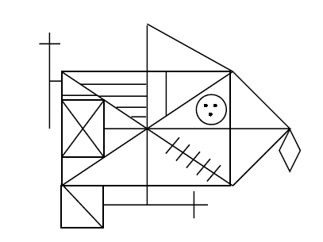
Différentes batteries ou tests évaluant des compétences cognitives plus précises
NEPSY-II
Figure de Rey
TEA-CH
BALE
CMS
BRIEF

Slide 52
Importance de la clinique un score n’est pas égal à une capacité
Comorbidités
Anxiété
Score = une performance à un instant t
Attention
Refus de la tâche

Slide 53
Importance de la clinique Comportement de l’enfant lors de la passation
Rapport aux épreuves: comportement face à la difficulté (abandon, refus, repli sur soi,…), plaisir dans l’activité, anxiété de performance, fatigabilité cognitive, rapport à l’échec et au chronométrage
Fonctionnement attentionnel: en difficulté pour maintenir un investissement attentionnel soutenu, distractibilité, impulsivité, impatience, agitation psychomotrice,…
Compréhension des épreuves et des consignes
Expression: spontanée ou non, digressions, commente ses actions…
Analyse de ses échecs et de ses erreurs
Interroger si possible l’enfant sur son fonctionnement (stratégies de mémorisation mises en place, explication de son choix de réponses, se sent-il en difficulté sur cette épreuve…)

Slide 54
Plusieurs « niveaux » de lecture
Il faut pouvoir comparer les résultats d’un enfant à une « norme » afin d’apprécier l’importance de l’écart et d’objectiver les troubles de l’enfant.
Il faut s’attacher à étudier le « profil » de l’enfant : ses résultats aux différents subtests ou épreuves proposées et non pas s’arrêter à des scores globaux afin de préciser ses forces et faiblesses mais aussi documenter l’aide au diagnostic différentiel

Slide 55
Plusieurs « niveaux » de lecture (2)
Il faut s’intéresser non seulement au résultat mais au « comment » l’enfant a réussi ou échoué afin de mieux comprendre son mode de fonctionnement et d’évaluer dans quelle mesure les résultats obtenus peuvent être considérés comme pertinents
Il faut prendre en compte l’attitude de l’enfant : persévérant ou non, sûr de lui ou au contraire manquant de confiance, intéressé ou non…

Slide 56
3. Compte-rendu

Slide 57
Compte-rendu
Accessible et compréhensible par les parents et les professionnels qui interviennent auprès de l’enfant
Bref exposé du motif de consultation et de la liste du matériel utilisé (bulletins scolaires, questionnaires, tests…)
Bref historique de la problématique et de l’histoire de l’enfant (synthèse des éléments pertinents recueillis au cours de l’anamnèse)
Description des observations cliniques faites durant l’évaluation (attitude générale, endurance face à l’effort, affect…)

Slide 58
Compte-rendu (2)
Exposé des outils utilisés pour l’évaluation, des performances obtenues et de ce quelles signifient par rapport au fonctionnement de l’enfant
Conclusions :
Forces et faiblesses propres à l’enfant
Hypothèse(s) diagnostic(s)
Diagnostic différentiel le cas échéant
Recommandations pédagogiques qui en découlent
Recommandation(s) de prise en charge si nécessaire
Recommandation d’orientation scolaire le cas échéant

Slide 59
Référence Bibliographique
LUSSIER, F., CHEVRIER, E. & GASCON, L. (2018). Neuropsychologie de l’enfant et de l’adolescent : Troubles développementaux et de l’apprentissage (3ième édition). Paris : DUNOD.
https://cenop.ca/documents/Questionnaire-de-Developpement-CENOP.pdf

Slide 60
Troubles spécifiques des apprentissages – une introduction
Morgane CARELLIER, ANNE LAURE DEBUREAUX, Amandine HIPPOLYTE, ALEXANDRE PORION, marine Walton,
psychologues

